Slide 1



TIẾT 2 – CHỦ ĐỀ 3
Lương Thị Trà Giang

Slide 2


ÂM NHẠC
KHỞI ĐỘNG

Slide 3




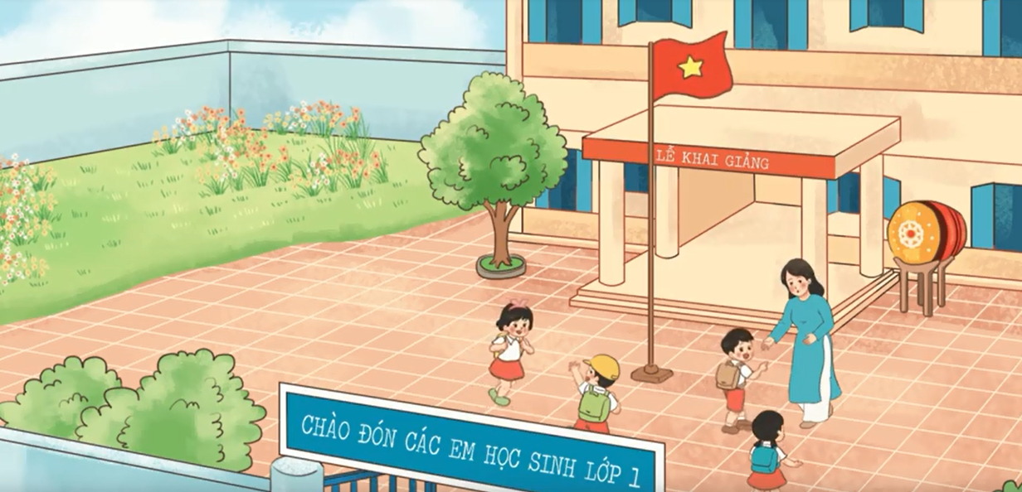



Bức tranh làm các em liên tưởng đến nội dung bài hát nào?
Lớp Một thân yêu

Slide 4


Ôn tập bài hát
LỚP MỘT THÂN YÊU
Bùi Anh Tôn

Slide 5


Nghe hát mẫu

Slide 6



HÁT KẾT HỢP
VẬN ĐỘNG THEO NHỊP ĐIỆU

Slide 7
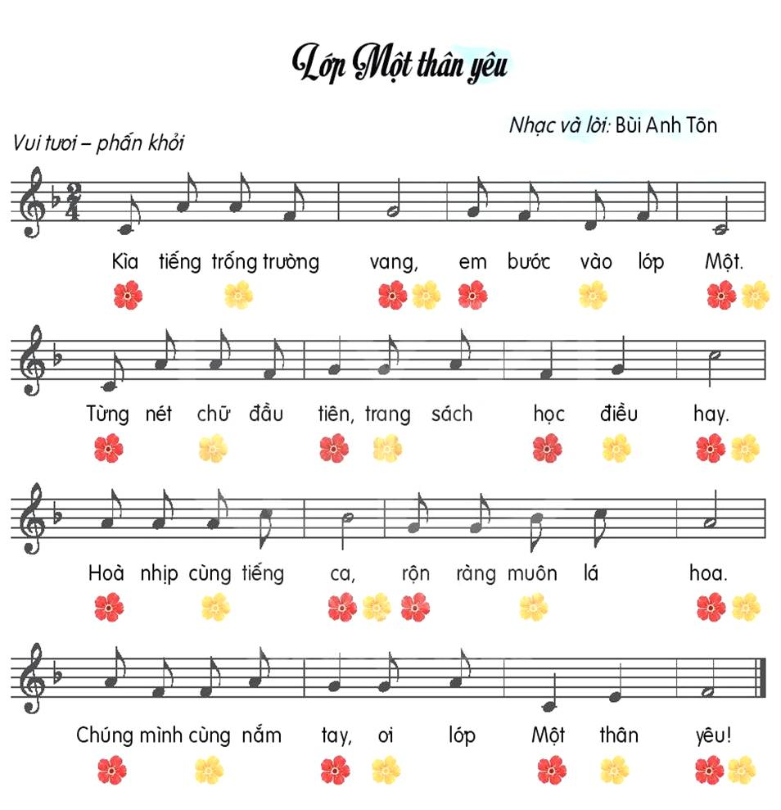


Slide 8
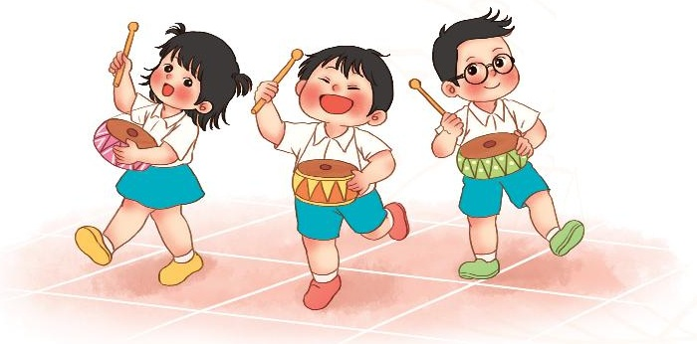
Đọc nhạc
BAN NHẠC ĐÔ – RÊ - MI

Slide 9
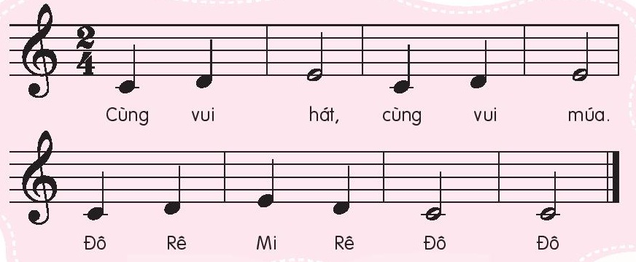
BAN NHẠC ĐÔ-RÊ-MI
Nghe đọc mẫu
Nghe giai điệu

Slide 10

BAN NHẠC ĐÔ-RÊ-MI
ĐỌC TỪNG CÂU
CÂU 1

Slide 11
BAN NHẠC ĐÔ-RÊ-MI
ĐỌC TỪNG CÂU
CÂU 2

Slide 12
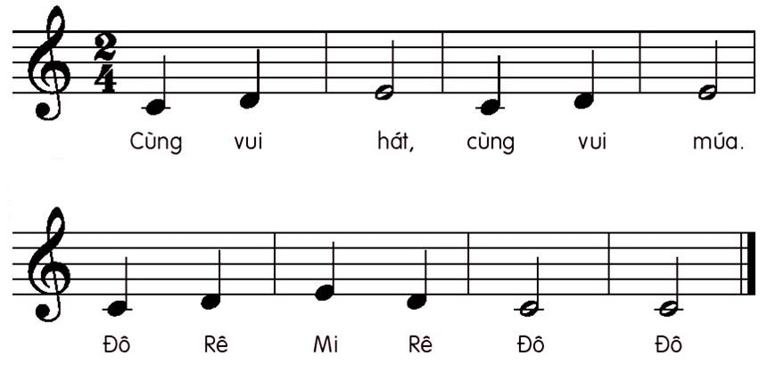

ĐỌC CẢ BÀI

Slide 13

BAN NHẠC ĐÔ-RÊ-MI
ĐỌC NHẠC
THEO KÍ HIỆU BÀN TAY

Slide 14
BAN NHẠC ĐÔ - RÊ - MI

Slide 15
ĐỌC NHẠC VỚI NHẠC ĐỆM
KẾT HỢP GÕ ĐỆM

Slide 16
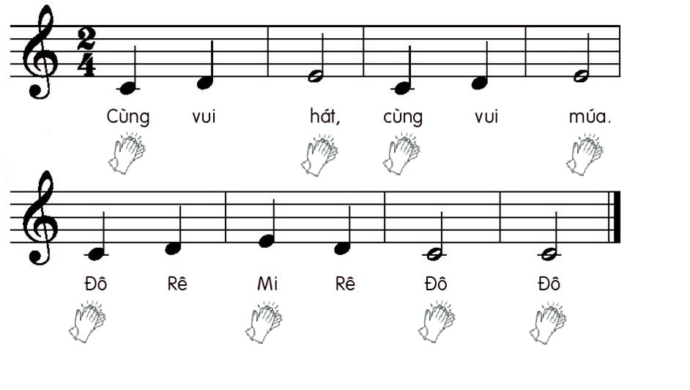
BAN NHẠC ĐÔ-RÊ-MI

